Slide 1
Git
————学习笔记

Slide 2
目录
01
Git入门
04
分支管理
02
Git版本控制
05
Git标签
03
远程仓库

Slide 3
Git入门
01
1.1Git简介
1.2集中式VS分布式
1.3安装Git、创建版本库

Slide 4
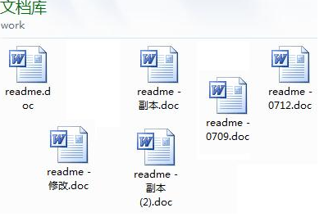
1.1Git简介
Git是什么？————Git是目前世界上最先进的分布式版本控制系统
版本控制系统？
版本控制（Revision control）是一种在开发的过程中用于管理我们对文件、目录或工程等内容的修改历史，方便查看更改历史记录，备份以便恢复以前的版本的软件工程技术。简单来说就是用于管理多人协同开发项目的技术。
==》所以直白的说Git就是一种管理多人协同开发的工具

Slide 5
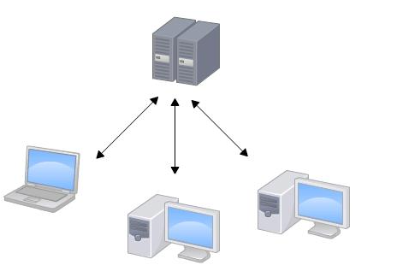
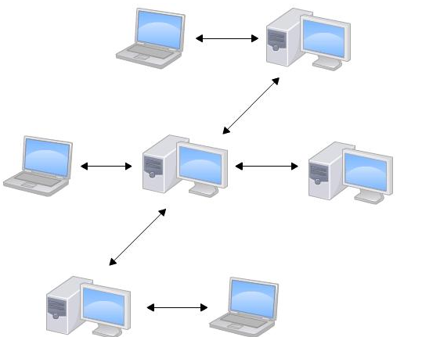
1.2分布式VS集中式
Git是目前世界上最先进的分布式版本控制系统。
什么是分布式版本控制系统？
集中式：版本库集中存放在中央服务器，而干活的时候用的都是自己的电脑，所以要先从中央服务器取得最新的版本，然后开始干活，干完活了，再把自己的活推送给中央服务器。中央服务器就好比是一个图书馆，你要改一本书，必须先从图书馆借出来，然后回到家自己改，改完了，再放回图书馆。
分布式：分布式版本控制系统根本没有“中央服务器”，每个人的电脑上都是一个完整的版本库，这样，你工作的时候，就不需要联网了，因为版本库就在你自己的电脑上。既然每个人电脑上都有一个完整的版本库，那多个人如何协作呢？比方说你在自己电脑上改了文件A，你的同事也在他的电脑上改了文件A，这时，你们俩之间只需把各自的修改推送给对方，就可以互相看到对方的修改了。

Slide 6
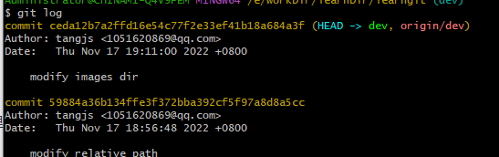
1.3安装Git、创建版本库
1）、安装
对于`Centos`可以用一条yum命令自动安装:yum install git //
对于Windows系统直接从官网 ：[Git - Downloads (git-scm.com)](https://git-scm.com/downloads)下载安装包一步一步安装
2）设置用户名和邮箱
安装完成后，还需要最后一步设置，在命令行输入
$ git config --global user.name "Your Name"
$ git config --global user.email email@example.com
因为Git是分布式版本控制系统，所以，每个机器都必须自报家门：你的名字和Email地址。设置好用户名邮箱之后就可以使用版本库了，对于每次`commit` ，`Git`都会记录其用户名和邮箱。使用 `git log` 命令可以查看

Slide 7
Git版本控制
02
2.1 git status 、git diff
2.2 版本回退
2.3 工作区和暂存区
2.4 管理修改

Slide 8
2.1git status、git diff
1）、git status
`git status`命令可以让我们时刻掌握仓库当前的状态
我们继续修改readme.txt文件，改成如下内容：
```
Git is a distributed version control system.
Git is free software.
```
运行`git status`命令看看结果：
```
$ git status
On branch master
Changes not staged for commit:
(use "git add <file>..." to update what will be committed)
(use "git checkout -- <file>..." to discard changes in working directory)
modified: readme.txt
no changes added to commit (use "git add" and/or "git commit -a")
```
`git status`命令可以让我们时刻掌握仓库当前的状态，上面的命令输出告诉我们，`readme.txt`被修改过了，但还没有准备提交的修改。

Slide 9
2.1git status、git diff
2）、`git diff`
`git diff`顾名思义就是查看difference，显示的格式正是Unix通用的diff格式
```
$ git diff readme.txt
diff --git a/readme.txt b/readme.txt
index 46d49bf..9247db6 100644
--- a/readme.txt
+++ b/readme.txt
@@ -1,2 +1,2 @@
-Git is a version control system.
+Git is a distributed version control system.
Git is free software.
```
可以从上面的命令输出看到，我们在第一行添加了一个`distributed`单词。

Slide 10
2.2 版本回退
1）`commit`
不断对文件进行修改，然后不断提交`commit`修改到版本库里，每当你觉得文件修改到一定程度的时候，就可以“保存一个快照”，这个快照在Git中被称为`commit`。一旦你把文件改乱了，或者误删了文件，还可以从最近的一个`commit`恢复，然后继续工作，而不是把几个月的工作成果全部丢失。
2）`git log`
当然了，在实际工作中，我们脑子里怎么可能记得一个几千行的文件每次都改了什么内容，不然要版本控制系统干什么。版本控制系统肯定有某个命令可以告诉我们历史记录，在Git中，我们用`git log`命令查看：
$ git log
commit 1094adb7b9b3807259d8cb349e7df1d4d6477073 (HEAD -> master)
Author: Michael Liao <askxuefeng@gmail.com>
Date: Fri May 18 21:06:15 2018 +0800
append GPL
commit e475afc93c209a690c39c13a46716e8fa000c366
Author: Michael Liao <askxuefeng@gmail.com>
Date: Fri May 18 21:03:36 2018 +0800
add distributed
commit eaadf4e385e865d25c48e7ca9c8395c3f7dfaef0
Author: Michael Liao <askxuefeng@gmail.com>
Date: Fri May 18 20:59:18 2018 +0800
wrote a readme file

Slide 11
2.2 版本回退
`git log`命令显示从最近到最远的提交日志，我们可以看到3次提交，最近的一次是`append GPL`，上一次是`add distributed`，最早的一次是`wrote a readme file`。
如果嫌输出信息太多，看得眼花缭乱的，可以试试加上`--pretty=oneline`参数：
```
$ git log --pretty=oneline
1094adb7b9b3807259d8cb349e7df1d4d6477073 (HEAD -> master) append GPL
e475afc93c209a690c39c13a46716e8fa000c366 add distributed
eaadf4e385e865d25c48e7ca9c8395c3f7dfaef0 wrote a readme file
```
一大串类似`1094adb...`的是`commit id`（版本号）

Slide 12
2.2 版本回退
3）`git reset`
当我们要把当前版本`append GPL`回退到上一个版本`add distributed`，就可以使用`git reset`命令：
```
$ git reset --hard HEAD^ //HEAD^指针也可以改成commit id
HEAD is now at e475afc add distributed
```
**当我们回退到太早的版本，我们突然又想回到新的版本，而在git log中找到不commit id怎么办**
Git提供了一个命令`git reflog`用来记录你的每一次命令：
```
[root@VM-4-6-centos learngit]# git reflog
25831e8 HEAD@{0}: reset: moving to HEAD^
c3b4d9d HEAD@{1}: reset: moving to c3b4
25831e8 HEAD@{2}: reset: moving to 25831e
c3b4d9d HEAD@{3}: commit: update hello.py
```
我们可以找到上一个commit id是c3b4d9d

Slide 13
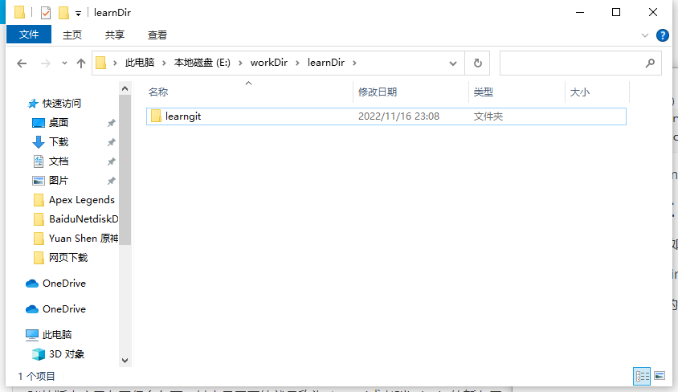
2.3 工作区和暂存区
Git和其他版本控制系统如`SVN`的一个不同之处就是有暂存区的概念。
1）工作区（Working Directory）
就是你在电脑里能看到的目录，比如我的`learngit`文件夹就是一个工作区：

Slide 14
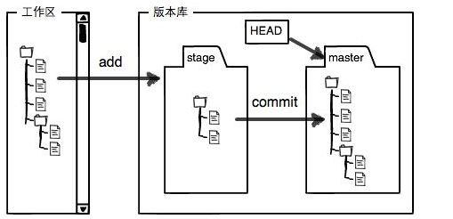
2.3 工作区和暂存区
2）版本库（Repository）
工作区有一个隐藏目录`.git`，这个不算工作区，而是Git的版本库。
Git的版本库里存了很多东西，其中最重要的就是称为stage（或者叫index）的暂存区，还有Git为我们自动创建的第一个分支`master`，以及指向`master`的一个指针叫`HEAD`。
前面讲了我们把文件往Git版本库里添加的时候，是分两步执行的：
第一步是用`git add`把文件添加进去，实际上就是把文件修改添加到暂存区；
第二步是用`git commit`提交更改，实际上就是把暂存区的所有内容提交到当前分支。
因为我们创建Git版本库时，Git自动为我们创建了唯一一个`master`分支，所以，现在，`git commit`就是往`master`分支上提交更改。

Slide 15
2.4 管理修改
1）、管理修改
Git跟踪并管理的是修改，而非文件。
什么是修改？比如你新增了一行，这就是一个修改，删除了一行，也是一个修改，更改了某些字符，也是一个修改，删了一些又加了一些，也是一个修改，甚至创建一个新文件，也算一个修改。
例如：我们有以下操作过程
第一次修改 -> `git add` -> 第二次修改 -> `git commit`
第一次修改被提交，而第二次修改没有被提交
2）、撤销修改：当你修改了一份文件，你该怎么修复？
使用`git checkout -- file`命令丢弃工作区的修改：
命令`git checkout -- readme.txt`意思就是，把`readme.txt`文件在工作区的修改全部撤销，这里有两种情况：
一种是`readme.txt`自修改后还没有被放到暂存区，现在，撤销修改就回到和版本库一模一样的状态；
一种是`readme.txt`已经添加到暂存区后，又作了修改，现在，撤销修改就回到添加到暂存区后的状态。

Slide 16
2.4 管理修改
总之，就是让这个文件回到最近一次`git commit`或`git add`时的状态。
同时`git chechout` 还是一个切换分支命令（后面讲）
对于已经`commit`到版本库的修改，我们只能采用上一节的`git reset --hard <commit id>`命令来回到上一个提交；但是对于已经从版本库push到远程仓库的修改我们无法撤回。
**另外**：使用`git restore`命令也可以撤销修改
```
git restore --staged <file> //撤销已经add到暂存区的修改(修改还在，只是修改未添加到暂存区)
git restore <file> //撤销未添加到暂存区的修改，使文件回到版本库一样的状态，跟上面的git checkout -- file命令相同
```

Slide 17
2.5 删除文件
怎么在`git`管理下删除文件
一般情况下，你通常直接在文件管理器中把没用的文件删了，或者用`rm`命令删了：$ rm test.txt
这个时候，Git知道你删除了文件，因此，工作区和版本库就不一致了，`git status`命令会立刻告诉你哪些文件被删除了：
$ git status
On branch master
Changes not staged for commit:
(use "git add/rm <file>..." to update what will be committed)
(use "git checkout -- <file>..." to discard changes in working directory)
deleted: test.txt
no changes added to commit (use "git add" and/or "git commit -a")
现在你有两个选择，一是确实要从版本库中删除该文件，那就用命令`git rm`删掉，**并且`git commit`：**
$ git rm test.txt
$ git commit -m "remove test.txt“
现在，文件就从版本库中被删除了。
另一种情况是删错了，因为版本库里还有呢，所以可以很轻松地把误删的文件恢复到最新版本：$ git checkout -- test.txt

Slide 18
远程仓库
03

Slide 19
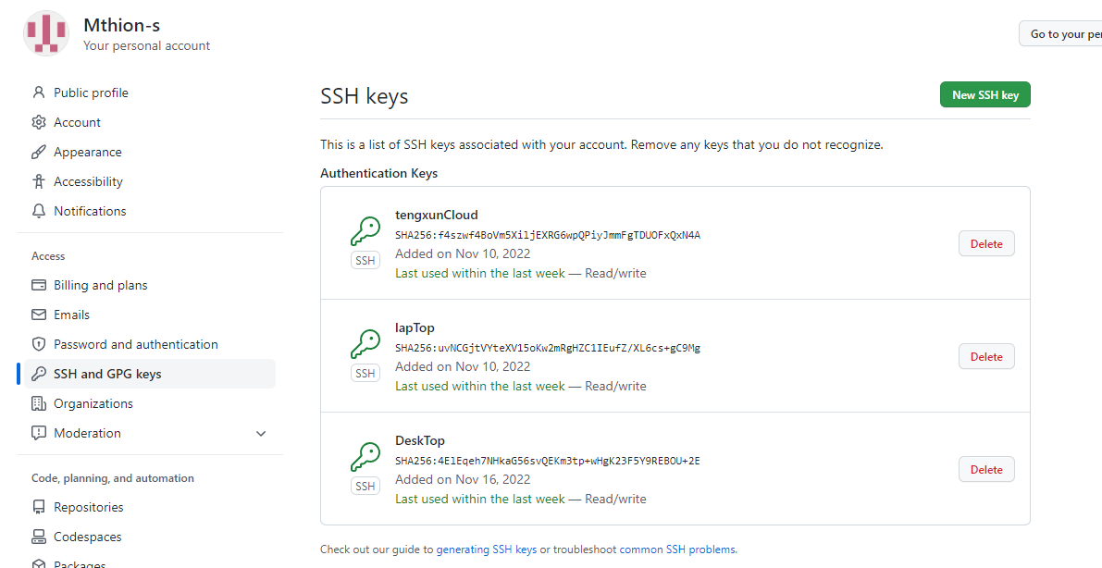
远程仓库
远程仓库顾名思义就是用来存放git仓库的服务，以`Github`为例：这个网站就是提供Git仓库托管服务的，所以，只要注册一个`GitHub`账号，就可以免费获得Git远程仓库。
1）、远程仓库
以`Github`为例：这个网站就是提供Git仓库托管服务的，所以，只要注册一个`GitHub`账号，就可以免费获得Git远程仓库。
由于你的本地Git仓库和`GitHub`仓库之间的传输是通过SSH加密的，所以，需要一点设置：
第1步：创建SSH Key。在用户主目录下，看看有没有.ssh目录，如果有，再看看这个目录下有没有`id_rsa`和`id_rsa.pub`这两个文件，如果已经有了，可直接跳到下一步。如果没有，打开Shell（Windows下打开Git Bash），创建SSH Key：$ ssh-keygen -t rsa -C youremail@example.com
需要把邮件地址换成你自己的邮件地址（可以随便填），然后一路回车，使用默认值即可，由于这个Key也不是用于军事目的，所以也无需设置密码。
如果一切顺利的话，可以在用户主目录里找到`.ssh`目录，里面有`id_rsa`和`id_rsa.pub`两个文件，这两个就是SSH Key的秘钥对，`id_rsa`是私钥，不能泄露出去，`id_rsa.pub`是公钥，可以放心地告诉任何人。
第2步：登陆Git Hub，打开“Account settings”，“SSH Keys”页面：

Slide 20
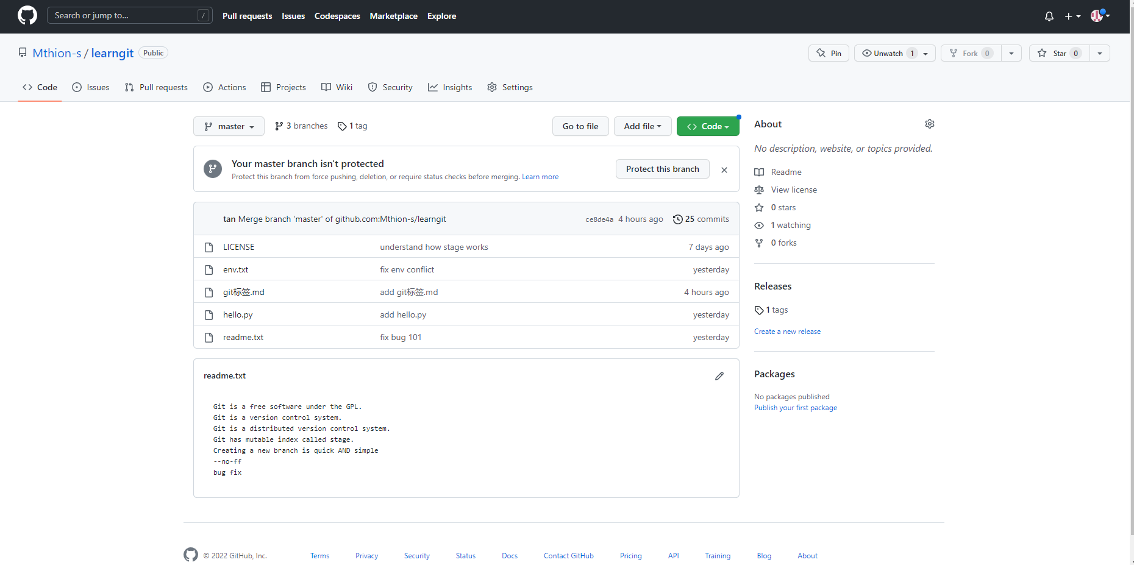
远程仓库
2）、添加到远程仓库
现在的情景是，你已经在本地创建了一个Git仓库后，又想在`GitHub`创建一个Git仓库，并且让这两个仓库进行远程同步，这样，`GitHub`上的仓库既可以作为备份，又可以让其他人通过该仓库来协作，真是一举多得。
在`GitHub`上创建`learngit`仓库
根据`GitHub`的提示，在本地的`learngit`仓库下运行命令：$ git remote add origin git@github.com:Mthios-s/learngit.git
添加后，远程库的名字就是`origin`，这是Git默认的叫法，也可以改成别的，但是`origin`这个名字一看就知道是远程库。
下一步，就可以把本地库的所有内容推送到远程库上：

Slide 21
远程仓库
3）、推送到远程仓库
把本地库的内容推送到远程，用`git push`命令，实际上是把当前分支`master`推送到远程。
由于远程库是空的，我们第一次推送master分支时，加上了-u参数，Git不但会把本地的master分支内容推送的远程新的master分支，还会把本地的master分支和远程的master分支关联起来，在以后的推送或者拉取时就可以简化命令。
$ git push -u origin master
对于没有关联的分支我们只能在后面关联，使用命令：
```
git branch --set-upstream <branch-name> origin/<branch-name>
```
同时也可在创建本地分支时建立关联：
```
git checkout -b <branch-name> origin/<branch-name>
```
本地和远程分支的名称可以不一样，但是考虑到实际工作，最好设置成相同的名称

Slide 22
远程仓库
4）、删除远程仓库
如果添加的时候地址写错了，或者就是想删除远程库，可以用`git remote rm <name>`命令。可以先用`git remote -v`查看远程库信息：
$ git remote –v
origin git@github.com:Mthion-s/learn-git.git (fetch)
origin git@github.com:Mthion-s /learn-git.git (push)
Push表示推送，fetch表示拉取，如果没有将SSH key添加到对于的github账户就只有拉取，没有推送权限
然后，根据名字删除，比如删除`origin`：$ git remote rm origin
5）、从远程库克隆
最好的方式是先创建远程库，然后，从远程库克隆。
在`GitHub`上创建远程库：`gitskills`
然后使用命令`git clone`克隆一个本地库： $ git clone git@github.com:Mthion-s/gitskills.git
6） Git协议`GitHub`给出的地址不止一个，还可以用`https://github.com/michaelliao/gitskills.git`这样的地址。实际上，Git支持多种协议，默认的`git://`使用ssh，但也可以使用`https`等其他协议。
使用`https`除了速度慢以外，还有个最大的麻烦是每次推送都必须输入口令，但是在某些只开放http端口的公司内部就无法使用`ssh`协议而只能用`https`。

Slide 23
分支管理
04
4.1 创建与合并分支
4.2 解决冲突
4.3 分支策略
4.3 多人协作

Slide 24
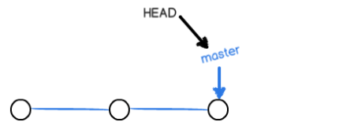
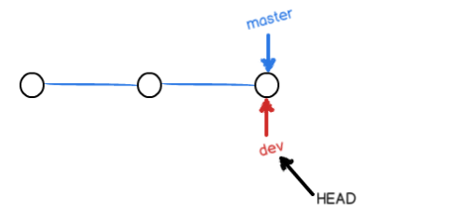
4.1创建与合并分支
1、版本回退里，已经知道，每次提交，Git都把它们串成一条时间线，这条时间线就是一个分支。截止到目前，只有一条时间线，在Git里，这个分支叫主分支，即master分支。HEAD严格来说不是指向提交，而是指向master，master才是指向提交的，所以，HEAD指向的就是当前分支。
一开始的时候，master分支是一条线，Git用master指向最新的提交，再用HEAD指向master，就能确定当前分支，以及当前分支的提交点：
2、每次提交，`master`分支都会向前移动一步，这样，随着不断提交，`master`分支的线也越来越长。
当我们创建新的分支，例如`dev`时，Git新建了一个指针叫`dev`，指向`master`相同的提交，再把`HEAD`指向`dev`，就表示当前分支在`dev`上：
git创建分支：git checkout –b <branch name>
上面命令是创建分支并切换，等同于：
git branch <branch name>
git checkout <branch name>

Slide 25
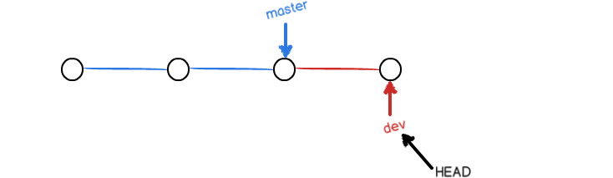
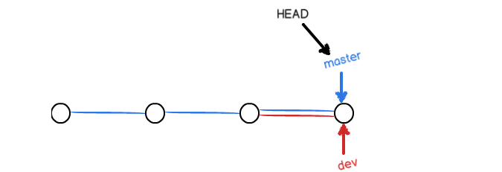
4.1创建与合并分支
3、Git创建一个分支很快，因为除了增加一个`dev`指针，改改`HEAD`的指向，工作区的文件都没有任何变化！
不过，从现在开始，对工作区的修改和提交就是针对`dev`分支了，比如新提交一次后，`dev`指针往前移动一步，而`master`指针不变：
4、假如我们在`dev`上的工作完成了，就可以把`dev`合并到`master`上。Git怎么合并呢？最简单的方法，就是直接把`master`指向`dev`的当前提交，就完成了合并：
Git合并分支：git merge –dev
Git分支合并默认是Fast-forward,即直接将master指向dev
也可以不使用fast-forward模式，需要在合并的时候加上参数：--no-ff，这时git把一次合并当作一次commit，所以还需要加上-m参数

Slide 26
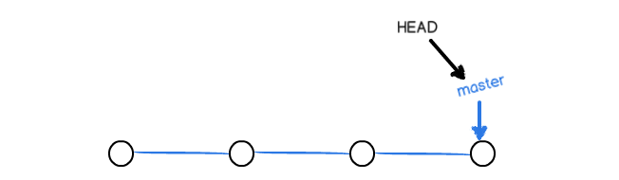
4.1创建与合并分支
5、所以Git合并分支也很快！就改改指针，工作区内容也不变！
合并完分支后，甚至可以删除`dev`分支。删除`dev`分支就是把`dev`指针给删掉，删掉后，我们就剩下了一条`master`分支：
Git删除分支：git branch –d <branch name>
对于还没有合并保留的分支，如果我们不想要里面的工作进度，我们也可以强制删除：git branch –D <branch name>
6、switch
我们注意到切换分支使用`git checkout <branch>`，而前面讲过的撤销修改则是`git checkout -- <file>`，同一个命令，有两种作用，确实有点令人迷惑。
实际上，切换分支这个动作，用`switch`更科学。因此，最新版本的Git提供了新的`git switch`命令来切换分支(注意：只有最新版的git 支持）

Slide 27
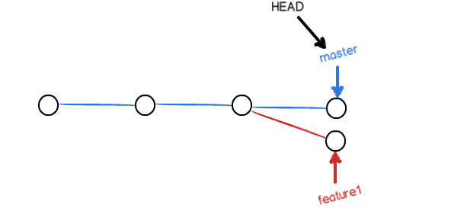
4.2解决冲突
合并分支往往也不是一帆风顺的。
1、准备新的feature1分支，继续我们的新分支开发：
$ git switch -c feature1 Switched to a new branch 'feature1'
修改readme.txt最后一行，改为：
Creating a new branch is quick AND simple.
在feature1分支上提交：
$ git add readme.txt $ git commit -m "AND simple" [feature1 14096d0] AND simple 1 file changed, 1 insertion(+), 1 deletion(-)
2、切换到master分支：
$ git switch master Switched to branch 'master' Your branch is ahead of 'origin/master' by 1 commit. (use "git push" to publish your local commits)
Git还会自动提示我们当前master分支比远程的master分支要超前1个提交。
在master分支上把readme.txt文件的最后一行改为：
Creating a new branch is quick & simple.
提交：
$ git add readme.txt $ git commit -m "& simple" [master 5dc6824] & simple 1 file changed, 1 insertion(+), 1 deletion(-)
现在，master分支和feature1分支各自都分别有新的提交，变成了这样：

Slide 28
4.2解决冲突
3、这种情况下，Git无法执行“快速合并”，只能试图把各自的修改合并起来，但这种合并就可能会有冲突，我们试试看：
```
$ git merge feature1
Auto-merging readme.txt
CONFLICT (content): Merge conflict in readme.txt
Automatic merge failed; fix conflicts and then commit the result.
```
果然冲突了！Git告诉我们，`readme.txt`文件存在冲突，必须手动解决冲突后再提交。`git status`也可以告诉我们冲突的文件：
```
$ git status
On branch master
Your branch is ahead of 'origin/master' by 2 commits.
(use "git push" to publish your local commits)
You have unmerged paths.
(fix conflicts and run "git commit")
(use "git merge --abort" to abort the merge)
Unmerged paths:
(use "git add <file>..." to mark resolution)
both modified: readme.txt
no changes added to commit (use "git add" and/or "git commit -a")
```

Slide 29
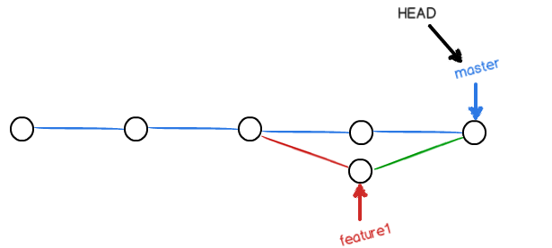
4.2解决冲突
4、我们可以直接查看readme.txt的内容：
```
Git is a distributed version control system.
Git is free software distributed under the GPL.
Git has a mutable index called stage.
Git tracks changes of files.
<<<<<<< HEAD
Creating a new branch is quick & simple.
=======
Creating a new branch is quick AND simple.
>>>>>>> feature1
```
Git用`<<<<<<<`，`=======`，`>>>>>>>`标记出不同分支的内容，我们修改如下后保存：
```
Creating a new branch is quick and simple.
```
再提交：
```
$ git add readme.txt
$ git commit -m "conflict fixed"
[master cf810e4] conflict fixed
```
现在，`master`分支和`feature1`分支变成了又图所示：

Slide 30
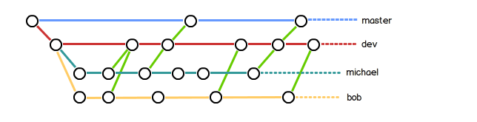
4.3分支策略
在实际开发中，我们应该按照几个基本原则进行分支管理：
首先，`master`分支应该是非常稳定的，也就是仅用来发布新版本，平时不能在上面干活；
那在哪干活呢？干活都在`dev`分支上，也就是说，`dev`分支是不稳定的，到某个时候，比如1.0版本发布时，再把`dev`分支合并到`master`上，在`master`分支发布1.0版本；
你和你的小伙伴们每个人都在`dev`分支上干活，每个人都有自己的分支，时不时地往`dev`分支上合并就可以了。
所以，团队合作的分支看起来就像这样：

Slide 31
4.3分支策略
1、Bug分支
1）软件开发中，bug就像家常便饭一样。有了bug就需要修复，在Git中，由于分支是如此的强大，所以，每个bug都可以通过一个新的临时分支来修复，修复后，合并分支，然后将临时分支删除。
当你接到一个修复一个代号101的bug的任务时，很自然地，你想创建一个分支`issue-101`来修复它，但是，等等，当前正在`dev`上进行的工作还没有提交：
```
$ git status
On branch dev
Changes to be committed:
(use "git reset HEAD <file>..." to unstage)
new file: hello.py
Changes not staged for commit:
(use "git add <file>..." to update what will be committed)
(use "git checkout -- <file>..." to discard changes in working directory)
modified: readme.txt
```
并不是你不想提交，而是工作只进行到一半，还没法提交，预计完成还需1天时间。但是，必须在两个小时内修复该bug，怎么办？

Slide 32
4.3分支策略
2）幸好，Git还提供了一个`stash`功能，可以把当前工作现场“储藏”起来，等以后恢复现场后继续工作：
$ git stash
Saved working directory and index state WIP on dev: f52c633 add merge
现在，用`git status`查看工作区，就是干净的（除非有没有被Git管理的文件），因此可以放心地创建分支来修复bug。
首先确定要在哪个分支上修复bug，假定需要在`master`分支上修复，就从`master`创建临时分支：
$ git checkout master
Switched to branch 'master'
Your branch is ahead of 'origin/master' by 6 commits.
(use "git push" to publish your local commits)
$ git checkout -b issue-101
Switched to a new branch 'issue-101'
现在修复bug，需要把“Git is free software ...”改为“Git is a free software ...”，然后提交：
$ git add readme.txt
$ git commit -m "fix bug 101"
[issue-101 4c805e2] fix bug 101
1 file changed, 1 insertion(+), 1 deletion(-)
修复完成后，切换到`master`分支，并完成合并，最后删除`issue-101`分支：

Slide 33
4.3分支策略
工作区是干净的，刚才的工作现场存到哪去了？用`git stash list`命令看看：
```
$ git stash list
stash@{0}: WIP on dev: f52c633 add merge
```
工作现场还在，Git把stash内容存在某个地方了，但是需要恢复一下，有两个办法：
一是用`git stash apply`恢复，但是恢复后，stash内容并不删除，你需要用`git stash drop`来删除；
另一种方式是用`git stash pop`，恢复的同时把stash内容也删了：
你可以多次stash，恢复的时候，先用`git stash list`查看，然后恢复指定的stash，用命令：
```
$ git stash apply stash@{0}
```
3）在master分支上修复了bug后，我们要想一想，`dev`分支是早期从master分支分出来的，所以，这个bug其实在当前dev分支上也存在。
那怎么在`dev`分支上修复同样的bug？重复操作一次，提交不就行了？
有木有更简单的方法？

Slide 34
4.3分支策略
同样的bug，要在`dev`上修复，我们只需要把`4c805e2 fix bug 101`这个提交所做的修改“复制”到dev分支。注意：我们只想复制`4c805e2 fix bug 101`这个提交所做的修改，并不是把整个master分支merge过来。
为了方便操作，Git专门提供了一个`cherry-pick`命令，让我们能复制一个特定的提交到当前分支：
**注：使用 `git cherry-pick`的时候需要保证缓存区没有文件要commit，可以执行一下stash即`git stash`**
```
$ git branch
* dev
master
$ git cherry-pick 4c805e2
[master 1d4b803] fix bug 101
1 file changed, 1 insertion(+), 1 deletion(-)
```
Git自动给`dev`分支做了一次提交，注意这次提交的commit是`1d4b803`，它并不同于master的`4c805e2`，因为这两个commit只是改动相同，但确实是两个不同的commit。用`git cherry-pick`，我们就不需要在`dev`分支上手动再把修bug的过程重复一遍。
既然可以在master分支上修复bug后，在`dev`分支上可以“重放”这个修复过程，那么直接在`dev`分支上修复bug，然后在master分支上“重放”行不行？当然可以，不过你仍然需要`git stash`命令保存现场，才能从`dev`分支切换到master分支。

Slide 35
4.3分支策略
2、feature分支
添加一个新功能时，你肯定不希望因为一些实验性质的代码，把主分支搞乱了，所以，每添加一个新功能，最好新建一个feature分支，在上面开发，完成后，合并，最后，删除该feature分支。
对于还没有合并的分支，不想要了可以强制删除：
git branch -D <branch-name>

Slide 36
4.4多人协作
当你从远程仓库克隆时，实际上Git自动把本地的`master`分支和远程的`master`分支对应起来了，并且，远程仓库的默认名称是`origin`。
要查看远程库的信息，用`git remote`：
```
$ git remote
origin
```
或者，用`git remote -v`显示更详细的信息：
```
$ git remote -v
origin git@github.com:Mthion-s/learngit.git (fetch)
origin git@github.com:Mthion-s/learngit.git (push)
```
上面显示了可以抓取和推送的`origin`的地址。如果没有推送权限，就看不到push的地址。

Slide 37
4.4多人协作
1、 推送分支
推送分支，就是把该分支上的所有本地提交推送到远程库。推送时，要指定本地分支，这样，Git就会把该分支推送到远程库对应的远程分支上：
```
$ git push origin master
```
如果要推送其他分支，比如`dev`，就改成：
```
$ git push origin dev
```
但是，并不是一定要把本地分支往远程推送，那么，哪些分支需要推送，哪些不需要呢？
- `master`分支是主分支，因此要时刻与远程同步；
- `dev`分支是开发分支，团队所有成员都需要在上面工作，所以也需要与远程同步；
- bug分支只用于在本地修复bug，就没必要推到远程了，除非老板要看看你每周到底修复了几个bug；
- feature分支是否推到远程，取决于你是否和你的小伙伴合作在上面开发。

Slide 38
4.4多人协作
2、 抓取分支
多人协作时，大家都会往`master`和`dev`分支上推送各自的修改。
现在，模拟一个你的小伙伴，可以在另一台电脑（注意要把SSH Key添加到Git Hub）或者同一台电脑的另一个目录下克隆：
```
$ git clone git@github.com:Mthion-s/learngit.git
Cloning into 'learngit'...
remote: Counting objects: 40, done.
remote: Compressing objects: 100% (21/21), done.
remote: Total 40 (delta 14), reused 40 (delta 14), pack-reused 0
Receiving objects: 100% (40/40), done.
Resolving deltas: 100% (14/14), done.
```
当你的小伙伴从远程库clone时，默认情况下，你的小伙伴只能看到本地的`master`分支。、
现在，你的小伙伴要在`dev`分支上开发，就必须创建远程`origin`的`dev`分支到本地，于是他用这个命令创建本地`dev`分支：
```
$ git checkout -b dev origin/dev
```
现在，他就可以在`dev`上继续修改，然后，时不时地把`dev`分支`push`到远程：

Slide 39
4.4多人协作
第一次`git pull`失败，原因是没有指定本地`dev`分支与远程`origin/dev`分支的链接，根据提示，设置`dev`和`origin/dev`的链接：
```
$ git branch --set-upstream-to=origin/dev dev
Branch 'dev' set up to track remote branch 'dev' from 'origin'.
```
再pull：
```
$ git pull
Auto-merging env.txt
CONFLICT (add/add): Merge conflict in env.txt
Automatic merge failed; fix conflicts and then commit the result.
```
`git pull`成功
但是合并有冲突，需要手动解决，解决的方法和分支管理中的`解决冲突`完全一样。解决后，提交，再push：
1. 推送失败，则因为远程分支比你的本地更新，需要先用`git pull`试图合并；
2. 如果合并有冲突，则解决冲突，并在本地提交；
3. 没有冲突或者解决掉冲突后，再用`git push origin <branch-name>`推送就能成功！

Slide 40
Git 标签
05
5.1 标签管理
5.2 创建标签
5.3操作标签

Slide 41
5.1 标签管理
1、标签管理
1）、发布一个版本时，我们通常先在版本库里面打一个标签，这样就确定了打标签时刻的版本。将来无论什么时候要用，去某个标签就是把某个版本取出；所以标签对应与版本库的一个快照。
2）、标签虽然是版本库的一个快照，但其实它对应的是某个时刻的一个commit，是指向某个commit的指针，所以使用commit id也可以代替标签使用，但是这样明显不易理解。

Slide 42
5.2 创建标签
1)、git中打标签非常简单，首先，需要切换到需要打标签的分支上: git checkout dev
2)、用命令git tag <tagneme>就可以打一个新的标签：git tag v1.0
3)、可以用git tag命令查看所有的标签：git tag
4)、默认标签是打在最新的commit上的，但是有时候，我们会忘记打标签，比如我们想给过去的一个提交打上标签，该怎么办呢？
方法就是找到历史的commit id，在`git tag <tag name>`后面加上相应的标签就好了，假定历史commit id为：`ab911f6`
git tag v0.9 ab911f6
5）、`git tag`查看标签时，标签不是按时间顺序排列的，是按字母排序的。可以用`git show <tag name>`查看标签详细内容
6）、在创建标签是可以添加一些其他的参数，用-a指定标签名，用-m指定说明文字
```
git tag -a v0.1 -m "this is v0.1 version" ab911f6
```

Slide 43
5.2 创建标签
3、操作标签
1）、删除一个标签：`git tag -d <tag name>`
2）、刚创建的标签直存在于本地，所以可以安全删除，但是如果标签以及提交到远程仓库，删除的话就会有些麻烦
将标签提交到远程仓库，使用命令`:git push origin <tag name>`
```
git push origin v1.0
```
将全部标签提交到远程仓库，使用命令：`git push origin --tags`
对于已经提交到远程仓库的tag怎么删除
先删除本地仓库tag
```
git tag -d v0.9
```
再删除远程仓库的tag
```
git push origin :refs/tags/v0.9
```

